Slide 1
Chapitre 4. Les Réseaux de Petri
(RdP en abrégé)
  4.1. Origine et domaines d'application
  4.2. Présentation informelle
  4.3. La formalisation
  4.4. Exemple : un système de 2 équipements interconnectés
  4.5. Raffinement et composition
  4.6. Quelques extensions…

Slide 2
4.1. Origine et domaines d'application
  …

Slide 3
4.1. RdP : origine et domaines d'application
Origine :
  Idées de départ de Carl Adam Petri (thèse en 1962) :
  Un ensemble d'automates à états finis qui communiquent
  Avoir à la fois la représentation des automates
  Et celle des communications par les mêmes primitives
    communications asynchrones par échange de messages
    communication synchrones par rendez-vous, synchronisations, ressources partagées
  => Graphes avec 2 types de nœuds « places » et « transitions »

Slide 4
4.1. RdP : origine et domaines d'application
Domaines d'application :
  Systèmes de production, Autom. Prog. Ind., Grafcet
    Evaluation des performances, simulation à événements discrets
  Validation de protocoles de communication
  Systèmes temps réels, systèmes distribués, génie logiciel
  Systèmes d'information, gestion, interfaces homme-machine
  Modèles de raisonnement, planification

Slide 5
4.2. Présentation informelle du formalisme…
  …

Slide 6
4.2. RdP : présentation informelle
Le formalisme des réseaux de Petri est un outil permettant l'étude de systèmes dynamiques et discrets.
Il s'agit d'une représentation mathématique permettant la modélisation d'un système.
L'analyse d'un réseau de Petri peut révéler des caractéristiques importantes du système concernant sa structure et son comportement dynamique.
Les résultats de cette analyse sont utilisés pour évaluer le système et en permettre la modification et/ou l'amélioration le cas échéant.

Slide 7
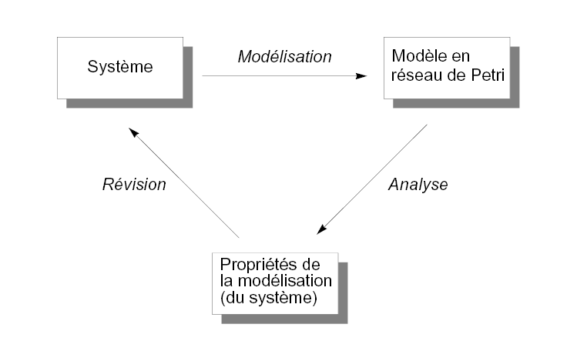
4.2. RdP : présentation informelle
Démarche générale

Slide 8
4.2. RdP : présentation informelle
Concepts de base
  Condition
    Une condition est un prédicat ou une description logique d'un état du système.
    Une condition est vraie ou fausse.
    Un état du système peut être décrit comme un ensemble de conditions.
  Evénement
    Les événements sont des actions se déroulant dans le système.
    Le déclenchement d'un événement dépend de l'état du système.
  Déclenchement, précondition, postcondition
    Les conditions nécessaires au déclenchement d'un événement sont les préconditions de l'événement.
    Lorsqu'un événement se produit, certaines de ses pré-conditions peuvent cesser d'être vraies alors que d'autres conditions, appelées postconditions de l'événement deviennent vraies.

Slide 9
4.2. RdP : présentation informelle
Concepts de base
  Condition = Place
  Evénement = Transition
  précondition = arc Place -> Transition
  postcondition = arc Transition -> Place
P
t
P
t1
t2
t
P1
P2

Slide 10
4.2. RdP : présentation informelle
Concepts de base
  Satisfaction d'une Condition = Jeton dans une Place
  Remarque : on peut avoir un nombre quelconque non borné de jetons dans une place
P
P
vrai
faux

Slide 11
4.2. RdP : présentation informelle
Concepts de base
  Condition de franchissement d'une transition = satisfaction de toutes les places préconditions de la transition
  Effet du franchissement d'une transition = satisfaction de toutes les places postconditions de la transition
P2
P2'
P1
P1'
t1
t1'
non franchissable
franchissable
P
P
avant franchissement
t
t
après franchissement
P1
P2
P1
P2

Slide 12
4.2. RdP : présentation informelle
Modélisation de systèmes avec ressources
  Pour certains systèmes, il est plus juste de raisonner en termes d'ensemble de ressources, au sens large, qu'en termes de conditions-événements.
    => un jeton = une ressource
  Le nombre de jetons contenus dans une place reflète le nombre de ressources qu'elle possède.
  Les jetons d'une place n'ont pas d'identité individuelle, autrement dit ils sont indiscernables.
  Ces ressources sont consommées et produites par les événements du système.
  Les arcs entrants d'une transition peuvent être valués par un entier quelconque (non nul)
    => valuation = nombre de jeton nécessaires dans la place pour franchir la transition
    => si k est la valuation d'un arc d'une place P vers une transition T, le tir de la transition T retire k jetons dans la place P
  Les arcs sortants d'une transition peuvent être valués par un entier quelconque (non nul)
    => valuation = nombre de jeton produits dans la place située après la transition
    => si k est la valuation d'un arc d'une transition T vers une place P, le tir de la transition T dépose k jetons dans la place P
  Par défaut, les arcs sont valués par 1.

Slide 13
4.2. RdP : présentation informelle
Concepts de base
  Exemples
3
P2
3
P2'
2
P1'
2
P1
t1
t1'
non franchissable
franchissable
avant franchissement
P
P
2
2
t
t
3
après franchissement
3
P1
P2
P1
P2

Slide 14
4.2. RdP : présentation informelle
Exemple…
  une réaction chimique d'oxydo-réduction
C0₂
H₂C₂0₄
2
H₂0₂
2
H⁺
2
2
e⁻
2
2
H₂0

Slide 15
4.2. RdP : présentation informelle
Schémas particuliers
a
a
b
a
b
b
indétermisme a ou b
indépendance a||b
partage de ressource
(exclusion, conflit…)
séquence a;b

Slide 16
4.2. RdP : présentation informelle
Schémas particuliers
E
E
E
ackE
synchonisation a=b,
envoisynchrone
d’un message E
sémaphore,
envoi asynchrone
d’un message E
envoi asynchrone
d’un message E
avec acquittement

Slide 17
4.2. RdP : présentation informelle
Notions complémentaires
  Une transition-puit est une transition ayant une sortie vide.
  Une transition-source est une transition ayant une entrée vide.
  Une boucle est un circuit constitué d'une seule place et d'une seule transition.
  Un RdP sans boucle est dit pur
  Exemple :
    T0 est une transition-source.
    T3 est une transition-puit.
T0
P1
P2
2
T1
P3
P4
T2
2
P5
T3

Slide 18
4.2. RdP : présentation informelle
Exemple : les 5 philosophes
fourchette
gauche
fourchette
droite
pense
mange
1 philosophe
=> composition par mise en commun des fourchettes
=> fusion des places « fourchette droite » du philosophe N et « fourchette
gauche » du philosophe N+1 (modulo 5)

Slide 19
4.2. RdP : présentation informelle
Exemple : les 5 philosophes
Philosophe 0
Philosophe 1
Philosophe 2
Philosophe 3
Philosophe 4

Slide 20
4.3. La formalisation
  4.3.1. Les bases de la formalisation
  4.3.2. L’étude de la dynamique
  4.3.3. L’étude de propriétés structurelles

Slide 21
4.3. RdP : formalisation
L'un des intérêts de ce formalisme, c'est la possibilité de vérifier formellement des propriétés
Nécessite le recours à la formalisation (matrice d'incidence, séquence de franchissement, vecteur caractéristique, équation d'état)
Propriétés structurelles (structure du réseau) et/ou comportementales (évolution du réseau)

Slide 22
4.3.1. Formalisation : les bases
Réseau de Petri: R = {P, T, Pre, Post}
  P = ensemble de places
  T = ensemble de transitions
  Pre = PxT → N places précédentes
    Pre(p, t) = nombre de jeton nécessaire dans la place p pour le franchissement de la transition t
  Post = PxT → N places suivantes
    Post(p, t) = nombre de jeton produits dans la place p lors du franchissement de la transition t
  => C = Post - Pre matrice d'incidence

Slide 23
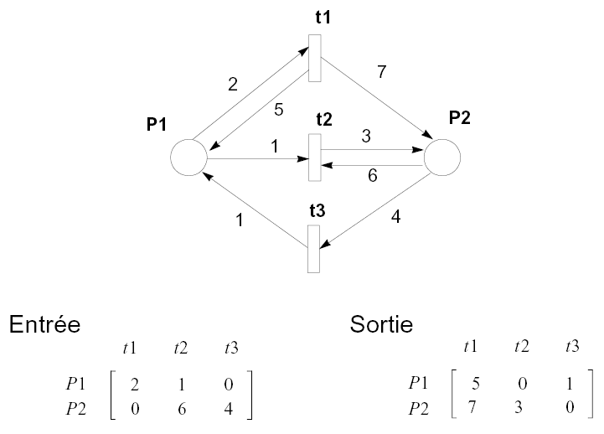
4.3.1. Formalisation : les bases
Réseau de Petri: R = {P, T, Pre, Post}
  => Représentation matricielle

Slide 24
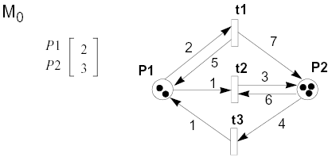
4.3.1. Formalisation : les bases
Réseau marqué: N = {R,M}
  Le marquage d'un RdP R=(P, T, Pre, Post) est son état. Formellement, un marquage est une application
  M : P → N
  donnant pour chaque place le nombre de jetons qu'elle contient. Le marquage initial est généralement noté M₀.
Notation matricielle:
  Transitions en colonnes
  Places en lignes
  Marquage = vecteur colonne

Slide 25
4.3.2. Formalisation : propriétés dynamiques
Dynamique (sémantique) d'un RdP
  Transition t franchissable
    une transition t est franchissable ssi, pour toute place p,
    M(p) > Pre(p, t)
  Franchissement d'une transition t
    Si une transition t est franchissable à partir du marquage M, alors le nouveau marquage de toute place p est
    M'(p) = M(p) - Pre(p, t) + Post(p, t)
    = M(p) + C(p, t)
    avec C = Post - Pre (matrice d'incidence)
    on note M —t→ M' (tir de la transition t à partir du marquage M)

Slide 26
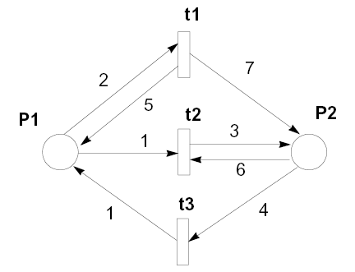
4.3.2. Formalisation : propriétés dynamiques
Dynamique (sémantique) d'un RdP
  Exemple
    t1 est franchissable car
      Pre(., t1) = < M0
    après le franchissement de t1
      M = M0 - Pre(., t1) + Post(., t1)
2
0
2
3
2
0
1
6
0
4
1
0
0
1
0
0
=
-
+
5
7
0
3
1
0
=
2
3
-
2
0
+
5
7
=
5
10

Slide 27
4.3.2. Formalisation : propriétés dynamiques
Dynamique (sémantique) d'un RdP
  Exemple
    calcul direct avec la matrice d'incidence
      M = M0 + C(., t1)
      donne (heureusement) le même résultat
2
3
3
7
-1
-3
1
-4
1
0
0
=
+
=
5
10

Slide 28
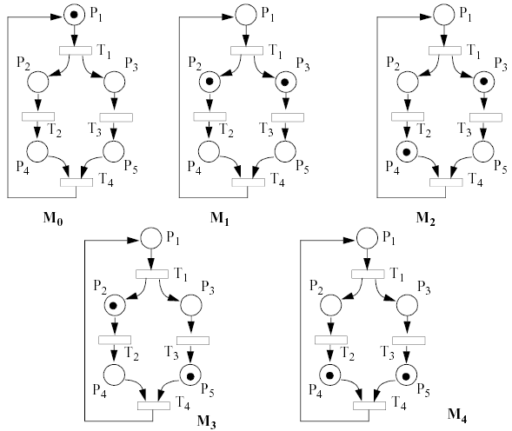
4.3.2. Formalisation : propriétés dynamiques
Dynamique (sémantique) d'un RdP : séquence de transitions
T1 T2 T3 T4
est une séquence de
transitions
franchissables

Slide 29
4.3.2. Formalisation : propriétés dynamiques
Dynamique (sémantique) d'un RdP : séquence de transitions
  Soit un RdP R=(P, T, Pre, Post) de marquage initial M₀
  Soit t₁ t₂ ... t_{n} des transitions de T telles que
  M₀ —t₁→ M₁ —t₂→ M₂ … —t_{n}→ M_{n}
  alors, t₁ t₂ ... t_{n} est appelée séquence de transitions franchissables (successivement)
  De plus
  M_{n} = M + C . V_{s}^{T}
  où V_{s} est le vecteur caractéristique de la séquence de transitions
  s = t₁ t₂ ... t_{n}
  tel que V_{s}(t) donne le nombre d'occurrences de la transition t dans s
  On note
  M —s→ M_{n}

Slide 30
4.3.2. Formalisation : propriétés dynamiques
Equation d'état
  Remarque :
    s = s1 . s2 => V_{s} = V_{s1} + V_{s2}
    V_{s1} = V_{s2} => M + C . V_{s1}^{T} = M + C . V_{s2}^{T} même si s1≠s2
M_{f} = M + C . V_{s}^{T}

Slide 31
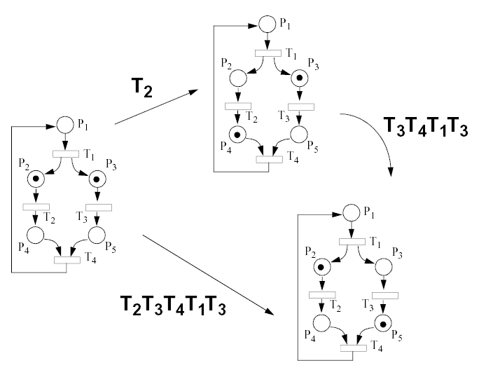
4.3.2. Formalisation : propriétés dynamiques
Dynamique (sémantique) d'un RdP : séquence de transitions
  Exemple :
T = {T₁, T₂, T₃, T₄}
V_{T2T3T4T1T3} = (1, 1, 2, 1)

Slide 32
4.3.2. Formalisation : propriétés dynamiques
Remarques importantes :
  ATTENTION ! Le vecteur caractéristique ne fait que compter le nombre d'apparition des transitions. Il ne donne pas, comme la séquence, l'ordre dans lequel celles-ci ont lieu.
  T = {T1, T2, T3} V = (1, 2, 1)
  Le vecteur V ci-dessus est le vecteur de comptage de toutes les séquences de franchissement suivantes :
  <T1, T2, T3, T2>, <T3, T1, T2, T2>, <T3, T2, T2, T1>,
  <T1, T3, T2, T2>, <T1, T2, T2, T3>, …

Slide 33
4.3.2. Formalisation : propriétés dynamiques
Remarques importantes :
  ATTENTION ! L'équation d'état permet de calculer le marquage atteint après franchissement d'une séquence de transitions. Elle ne permet pas de dire que la séquence est franchissable !!
  La séquence <T1, T2, T3> est franchissable,
  Les séquences <T2, T1, T3>, <T3, T2, T1>, <T2, T3, T1> ne le sont pas !
  Elles ont pourtant même vecteur de comptage. L'équation d'état donnera donc le même résultat pour les quatre.
T1
T2
T3
T4
P1
P2
P3
P4
P5

Slide 34
4.3.2. Formalisation : propriétés dynamiques
Aperçu (incomplet et approximatif) des raisonnements faisables sur un RdP
  Le rôle de l'équation d'état est de matérialiser, en termes de jetons, l'évolution du RdP. Elle représente l'outil qui va permettre de calculer le résultat du franchissement de transitions. En tant que tel, elle est nécessaire. Il faut toutefois l'utiliser correctement, en pas à pas.
  L'équation d'état peut signaler un non-franchissement. Une transition est franchissable s'il y a suffisamment de jetons dans chacune de ses places en entrée. La matrice d'incidence fournit le nombre de jetons produits par le déclenchement de chaque transition.
  L'équation d'état appliquée à une séquence réduite à une transition fournit le nombre de jetons qui restent après « exécution » de cette transition.
  => Si ce nombre est négatif, alors la transition n'est pas franchissable.
M0
Eq. Etat
M1
Eq. Etat
M2
Eq. Etat
M3
Pb
Pb
Pb
(Attention : réciproque fausse)

Slide 35
4.3.2. Formalisation : propriétés dynamiques
Aperçu… des raisonnements faisables…
  L'équation d'état peut également servir à autre chose. Il est possible de calculer le marquage initial nécessaire pour franchir une séquence donnée et arriver à un marquage donné. Le travail se fait, dans ce cas-là, « à l'envers ».
  M₀ = Mf - C . V_{s}^{T}
  Exemple :
    Quel marquage initial pour le marquage final
    Mf= [2, 5, 1, 4, 0] et la séquence <T1, T2, T2>
    => calcul de M2
M0
Eq. Etat
M1
Eq. Etat
M2
Eq. Etat
Mf
Pb
Pb
Pb
P1
P2
2
T1
x
y
z
t
u
2
5
1
4
0
0
-2
1
0
0
-1
0
-1
-1
2
3
5
2
5
-2
P3
P4
M2 =
=
-
0
1
M2 =
=>
T2
2
Impossible :
Mf inaccessible
par T2
P5

Slide 36
4.3.2. Formalisation : propriétés dynamiques
P1
Aperçu… des raisonnements faisables…
  Autre Exemple :
    Quel marquage initial pour le marquage final
    Mf= [2, 5, 1, 4, 5] et la séquence <T1, T2, T2>
    => calcul de M2
    => calcul de M1
    => calcul de M0
P2
2
T1
P3
P4
2
5
1
4
5
0
-2
1
0
0
-1
0
-1
-1
2
3
5
2
5
3
-
0
1
=
T2
M2 =
2
P5
3
5
2
5
3
0
-2
1
0
0
-1
0
-1
-1
2
4
5
3
6
1
-
0
1
=
M1 =
4
5
3
6
1
0
-2
1
0
0
-1
0
-1
-1
2
4
7
2
6
1
-
1
0
=
M0 =

Slide 37
4.3.2. Formalisation : propriétés dynamiques
Aperçu… des raisonnements faisables…
  L'équation d'état peut également déterminer le marquage initial minimal pour franchir une séquence donnée, sans se préoccuper du marquage final.
  M₀ + C . V_{s}^{T} > 0
M0
Eq. Etat
M1
Eq. Etat
M2
Eq. Etat
Mf > 0
Pb
Pb
Pb

Slide 38
4.3.2. Formalisation : propriétés dynamiques
P1
Aperçu… des raisonnements faisables…
  Exemple :
    Quel marquage initial minimal permettant le franchissement
    de la séquence <T1, T2, T2>
    => calcul des contraintes sur M2
    => calcul des contraintes sur M1
    => calcul de M0
P2
2
T1
P3
P4
x
y
z
t
u
0
-2
1
0
0
-1
0
-1
-1
2
0
0
0
0
0
x
y
z
t
u
1
0
1
1
0
0
1
T2
M2 =
+
>
=>
>
2
P5
x
y
z
t
u
0
-2
1
0
0
-1
0
-1
-1
2
1
0
1
1
0
x
y
z
t
u
2
0
2
2
0
+
0
1
>
M1 =
=>
>
x
y
z
t
u
2
2
1
2
0
M0 =
>

Slide 39
4.3.2. Formalisation : propriétés dynamiques
Marquage accessible et graphe de marquage
  Marquages accessibles (ou successeurs)
    Un marquage M' est un marquage accessible (successeur de M) s'il existe une séquence de transitions s tel que
    M —s→ M'
    L'ensemble des marquages accessibles depuis M est noté A(R,M)
  Graphe des marquages accessibles
    Le graphe des marquages accessibles, noté GA(R,M), est le graphe ayant comme sommets les marquages de A(R,M) et tel qu'il existe un arc entre deux sommets M1 et M2 si et seulement si
    M1 —t→ M2
    où t est une transition du RdP

Slide 40
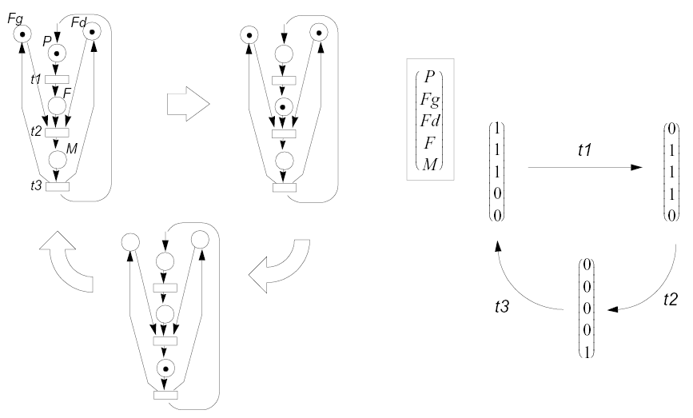
4.3.2. Formalisation : propriétés dynamiques
Marquage accessible et graphe de marquage
  Exemple :

Slide 41
4.3.2. Formalisation : propriétés structurelles
Exemple
Graphe de marquage :
Idle1
Idle2
1
0
1
0
1
(Idle1
Idle2
Res)
d1
d2
f1
f2
Busy1
Res
Busy2
f1
f2
T= (d1, f1, d2, f2)
0
1
0
0
0
0
0
0
1
0
d1
d2
(Busy1)
Idle1
Busy1
Idle2
Busy2
Res
-1 | 1 | 0 | 0
1 | -1 | 0 | 0
0 | 0 | -1 | 1
0 | 0 | 1 | -1
-1 | 1 | -1 | 1
(Busy2)
P=
C =

Slide 42
4.3.2. Formalisation : propriétés dynamiques
Marquage accessible et graphe de marquage
  Remarque importante : le graphe des marquage peut être infini
    => dans ce cas, le RdP est non borné
    Exemple :
2
(1) —t→ (2) —t→ (3) —t→ (4) —t→ …
t

Slide 43
4.3.2. Formalisation : propriétés dynamiques
Propriétés des RdP
  Place et RdP k-bornés
    Une place est dite k-bornée pour un marquage initial si sa marque ne dépasse jamais k (binaire si k=1)
    Un RdP est k-borné si toutes les places le sont
    C'est une propriété décidable, grâce à la monotonie
  Transition et RdP vivants
    Une transition est dite quasi-vivante pour un marquage M s'il existe un marquage accessible à partir de M permettant de la franchir
    Une transition est dite vivante si elle est quasi vivante pour tout marquage accessible à partir de M0
    Un RdP est dit vivant si toutes ses transitions le sont
  Un RdP ne contient pas de blocage s'il peut continuellement évoluer
  Un RdP est dit réinitialisable si M0 est accessible à partir de tout marquage accessible à partir de M0

Slide 44
4.3.2. Formalisation : propriétés dynamiques
Propriétés des RdP
  Les propriétés de k-borné, vivacité, blocage… sont souvent difficile à établir, bien que décidables
  Mais, il existe des méthodes d'analyse
    portant sur le graphe des marquages (pour les réseaux bornés)
    portant le graphe de couverture (pour les réseaux non bornés)
    structurelle indépendamment des marquages initiaux
    déterminant les propriétés de RdP dans de très nombreux cas !
  => Arsenal théorique important !!

Slide 45
4.3.2. Formalisation : propriétés structurelles
Idée :
  Déterminer les propriétés d’un RdP à partir de sa structure indépendamment de son marquage
Notion de composante conservative positive :
  Soit un RdP R=(P, T, Pre, Post)
  Soit V_{p} un vecteur de N^{P}
  V_{p} est appelé composante conservatrice positive ssi
  V_{p}^{T} . C = 0
  => Une composante conservatrice positive est un ensemble de place dans lequel le nombre de jeton est borné quelque soit les transitions franchies

Slide 46
4.3.2. Formalisation : propriétés structurelles
Exemple
T= (d1, f1, d2, f2)
Idle1
Idle2
Idle1
Busy1
Idle2
Busy2
Res
-1 | 1 | 0 | 0
1 | -1 | 0 | 0
0 | 0 | -1 | 1
0 | 0 | 1 | -1
-1 | 1 | -1 | 1
d1
d2
P=
C =
Busy1
Res
Busy2
f1
f2
Composantes conservatrices positives :
1
1
0
0
0
(Idle1
+ Busy1)
0
0
1
1
0
0
1
0
1
1
(Busy1
+ Busy2
+ Res)
V1=
V2=
(Idle2
+ Busy2)
V3=

Slide 47
4.3.2. Formalisation : propriétés structurelles
Notion de composante conservative positive :
  Si une place appartient à une composante conservatrice postive, alors cette place est k-bornée
  Si toutes les places d’un réseau appartiennent à une composante conservatrice positive, alors le réseau est k-borné (réciproque fausse)
  Le nombre de jetons circulant dans une composante conservatrice positive est déterminé par le marquage initial

Slide 48
4.3.2. Formalisation : propriétés structurelles
Exemple
Idle1
Idle2
V1 = (Idle1 + Busy1)
d1
d2
V2 = (Idle2 + Busy2)
Busy1
Res
Busy2
V3 = (Busy1 + Busy2 + Res)
f1
f2
Les trois composantes V1, V2 et V3 couvrent l’ensemble du réseau
Le réseau est k-borné
Le nombre maximal de jeton dans Busy1 est 1 (marquage initial)
Le nombre maximal de jeton dans Busy2 est 1 (marquage initial)
Il ne peut pas y avoir 1 jeton à la fois dans Busy1 et Busy1 car
Busy1 + Busy2 < Busy1 + Busy2 + Res = 1 (marquage initial)

Slide 49
4.4. Exemple : un système de deux équipements interconnectés
  …

Slide 50
4.4. RdP : exemple d'un système interconnecté
Description informelle
=> 2 cas d'utilisation (à la UML)
  cas d'utilisation 1
    on imprime un texte "Imp1" (imprimante)
    on valide l'impression du texte "Val" (console)
  cas d'utilisation 2
    on entre un texte "Edit" (console)
    on imprime le texte "Imp2" (imprimante)
Bureau
Voisin
Imprimante
Console

Slide 51
4.4. RdP : exemple d'un système interconnecté
=> Diagramme de collaboration à la UML
  cas d'utilisation 1
(1) D.imp1
(2) D.val
imprimante
console
(4) F.imp1
(3) F.val

Slide 52
4.4. RdP : exemple d'un système interconnecté
=> Diagramme de collaboration à la UML
  cas d'utilisation 2
(1) D.edit
(2) D.imp2
imprimante
console
(4) F.edit
(3) F.imp2

Slide 53
4.4. RdP : exemple d'un système interconnecté
=> Diagramme de séquence à la UML
  cas d'utilisation 1
imprimante
console
D.imp1
Imp1
D.val
Val
F.val
F.imp1
Fin.imp

Slide 54
4.4. RdP : exemple d'un système interconnecté
=> Diagramme de séquence à la UML
  cas d'utilisation 2
imprimante
console
D.edit
Edit
D.imp2
Imp2
F.imp2
Fin.edit
F.edit

Slide 55
4.4. RdP : exemple d'un système interconnecté
=> RdP de l'imprimante et de la console
Idle-imprimante
Idle-console
D.imp1
D.imp2
D.edit
D.val
Imp1
Imp2
Edit
Val
imprimante
D.val
F.imp2
D.imp2
F.val
Att.val
Att.imp2
console
F.val
F.imp2
Fin.imp
Fin.edit
F.imp1
F.edit

Slide 56
4.4. RdP : exemple d'un système interconnecté
Idle-imprimante
Idle-console
D.imp1
D.imp2
D.edit
D.val
Imp1
Imp2
Edit
Val
D.val
F.imp2
D.imp2
F.val
imprimante
Att.val
Att.imp2
console
F.val
F.imp2
Fin.imp
Fin.edit
F.imp1
F.edit
=> Communications synchrones
    synchronisation des actions « D.val », « F.val »
    synchronisation des actions « D.imp2 », « F.imp2 »
    => fusion des transitions

Slide 57
4.4. RdP : exemple d'un système interconnecté
=> Le RdP global
Idle-console
Idle-imprimante
D.imp1
D.edit
Imp1
Edit
D.val
D.imp2
Imp2
Att.imp2
Att.val
Val
F.val
F.imp2
Fin.imp
Fin.edit
F.imp1
F.edit
Remarque :
les places Att.val
et Att.imp2 sont
inutiles

Slide 58
4.4. RdP : exemple d'un système interconnecté
=> Le RdP global
Idle-console
Idle-imprimante
D.imp1
D.edit
Imp1
Edit
D.val
D.imp2
Imp2
Val
F.val
F.imp2
Fin.imp
Fin.edit
F.imp1
F.edit

Slide 59
4.4. RdP : exemple d'un système interconnecté
Analyse :
  La séquence
    D.imp1; D.edit;
  mène à un bloquage mortel
  => ajout d'un opérateur (sémaphore) pour empêcher les deux demandes simultanées.

Slide 60
4.4. RdP : exemple d'un système interconnecté
=> Le RdP global
opérateur
Idle-console
Idle-imprimante
D.imp1
D.edit
Imp1
Edit
D.val
D.imp2
Imp2
Val
F.val
F.imp2
Fin.imp
Fin.edit
F.imp1
F.edit
=> plus de blocage

Slide 61
4.4. RdP : exemple d'un système interconnecté
=> Le RdP global
opérateur
Idle-console
Idle-imprimante
D.imp1
D.edit
Imp1
Edit
D.val
D.imp2
Imp2
Val
F.val
F.imp2
Fin.imp
Fin.edit
F.imp1
F.edit
=> à nouveau un blocage possible

Slide 62
4.4. RdP : exemple d'un système interconnecté
Commentaires sur l'exemple :
  la présence ou non de blocages mortels peut dépendre
    de la structure du réseau de Petri, c'est-à-dire de celles des automates et de leurs communications
    mais aussi du marquage initial (nombre d'automates identiques)
  C'est un problème critique
  Prouver l'absence de blocage est un problème difficile

Slide 63
4.5. Raffinement (top-down) et composition
  Ou, comment modéliser un système complexe en Réseaux de Petri … ?
  Raffinement
  Composition
  Exemple

Slide 64
4.5. Raffinement et composition de RdP
Raffinage :
  Principe :
  substituer une transition par un bloc "bien formé"
  => on introduit des détails en conservant les "bonnes" propriétés
=>
bloc

Slide 65
4.5. Raffinement et composition de RdP
Raffinement :
  Blocs bien formés standards :
séquence
do-while
fork-join
if-then-else

Slide 66
4.5. Raffinement et composition de RdP
Composition asynchrone
  Principe : fusion de places
ent1
ent2
a
c
p3
p4
p1
p2
b
d

Slide 67
4.5. Raffinement et composition de RdP
Composition synchrone
  Principe : fusion de transitions
ent1
ent2
te
a
b

Slide 68
4.5. Raffinement et composition de RdP
Exemple : un système de transport par chariots filoguidés
  Contraintes :
  Un seul chariot par section
  Un seul chariot en mouvement par cellule
5
cellule 2-4
4
1
2
3

Slide 69
4.5. Raffinement et composition de RdP
Zone de mouvement
(Mvt)
  Une section :
Zone d'attente pour entrer dans la section suivante
(Porte)
e.s.2
Mvt2
a.p.2
Porte2
s.s.2
(par exemple pour la section 2)
Sec.libre2

Slide 70
4.5. Raffinement et composition de RdP
  Une section :
    contrainte : un seul chariot en mouvement dans la section 2-4
    => introduction d'une place « espace »
Espace2
e.s.2
Mvt2
a.p.2
Porte2
s.s.2
Sec.libre2

Slide 71
4.5. Raffinement et composition de RdP
  Une section :
    contrainte : un seul chariot en mouvement dans la section 2-4
    => introduction d'une place « espace »
    => fusion des places « Espace » des sections 2 et 4
Sec.libre4
e.s.4
Mvt4
a.p.4
Porte4
s.s.4
Espace
e.s.2
a.p.2
Porte2
s.s.2
Mvt2
Sec.libre2

Slide 72
4.5. Raffinement et composition de RdP
  Réseau de sections :
    contrainte : un seul chariot par section
    => fusion des transitions s.s.1 et e.s.2, s.s.3 et e.s.4, s.s.4 et e.s.5
Sec.libre3
Sec.libre4
Sec.libre5
Mvt4
Mvt3
Porte3
Porte4
Mvt5
Porte5
Espace
Porte1
Mvt2
Porte2
Mvt1
Sec.libre1
Sec.libre2

Slide 73
4.6. Quelques extensions…
  Les réseaux colorés
  Les arcs inhibiteurs

Slide 74
4.6. Extensions
Motivations des extensions
  Certaines propriétés ne peuvent pas être exprimées à l'aide des réseaux usuels
  Nécessité de réduire la taille des modélisations
  Besoin d'avoir une information plus précise sur les jetons transitant dans le réseau

Slide 75
4.6. Extensions : RdP colorés
Les RdP colorés
  Les jetons sont « typés » par des couleurs.
  Le nombre de couleurs est fini.
  Ces réseaux permettent de représenter de manière compacte des systèmes ayant des composantes aux comportements identiques.
  => Différentes couleurs de franchissement associées à chaque transition
    fonctions associées aux arcs
    couleur : par exemple un n-uplet
    disparition/création de couleurs par le franchissement de transitions

Slide 76
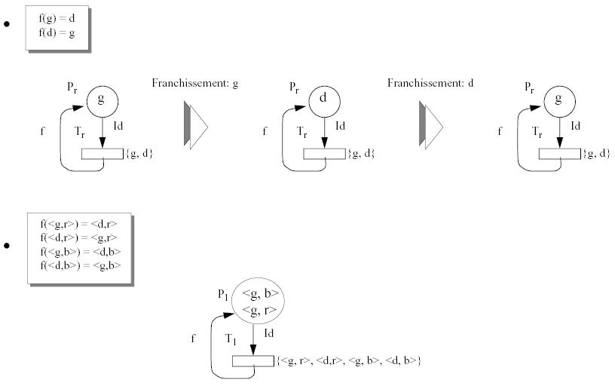
4.6. Extensions : RdP colorés
Les RdP colorés
  Exemple

Slide 77
4.6. Extensions : RdP colorés
Les RdP colorés
  Un rdP coloré n'est qu'une représentation avec un graphisme condensé d'un rdP ordinaire.
  => Les propriétés d'un rdP coloré sont les mêmes que celles des rdP ordinaires,

Slide 78
4.6. Extensions : arc inhibiteurs
Propriété inexprimable : le test à zéro
  Dans le cas général, il est impossible de tester si le contenu d'une place est vide: autrement dit, il est impossible de définir un RdP pour lequel une transition est tirable si une place donnée ne contient pas de jeton.
  Intuitivement, le « test à zero » est en contradiction avec le principe de monotonie (dans les RdP traditionnels)
  Dans les RdP traditionnels, la valuation à zéro équivaut à une absence d'arc...

Slide 79
4.6. Extensions : arc inhibiteurs
Arc inhibiteur
  La transition est tirable si et seulement si la place d'entrée est vide.
  => Pouvoir d'expression très grand
    Les RdP à arcs inhibiteurs ont la même puissance de calcul qu'une machine de Turing, en particulier grâce au test "si Pr=0 alors aller en Pei sinon aller en Pej" qui permet de modéliser toute forme de branchement (boucles, tests).
    Une place qui serait place de sortie de toute transition du RdP ne sera bornée que si l'activité est de durée finie.
    Le bornage d'un RdP à arcs inhibiteurs est donc un problème équivalent à celui de l'arrêt d'une machine de Turing, donc indécidable (de même que les propriétés d'accessibilité et de vivacité).

Slide 80
4.7. Conclusion
formalisme d'emploi relativement aisé, ayant fort peu d'éléments de base
formalisme utilisé dans des domaines très différents
formalisme ayant un atout indéniable : son « arsenal » théorique
formalisme orienté modèle - trop « limité » pour représenter finement un logiciel
=> Exercices en TD n°1.

